Slide 1
Муниципальное бюджетное дошкольное образовательное учреждение «Детский сад № 219» АЛЬБОМ «БУКВА К БУКВЕ» Автор: воспитанница подготовительной к школе группы Тернова Арина Составитель: Орехова Л.А., учитель - логопед

Slide 2
ПОЯСНИТЕЛЬНАЯ ЗАПИСКА В данном альбоме представлены рисунки букв, выполненные воспитанницей подготовительной к школе группы. Техника «портреты букв» используется давно и плодотворно. Единственное, что добавлено в нашу практику: сочинение коротких стишков – перечислялок про буквы самими воспитанниками. Так же данный вид работы является творческим и занимательным способом привлечения родителей в образовательный процесс.

Slide 3
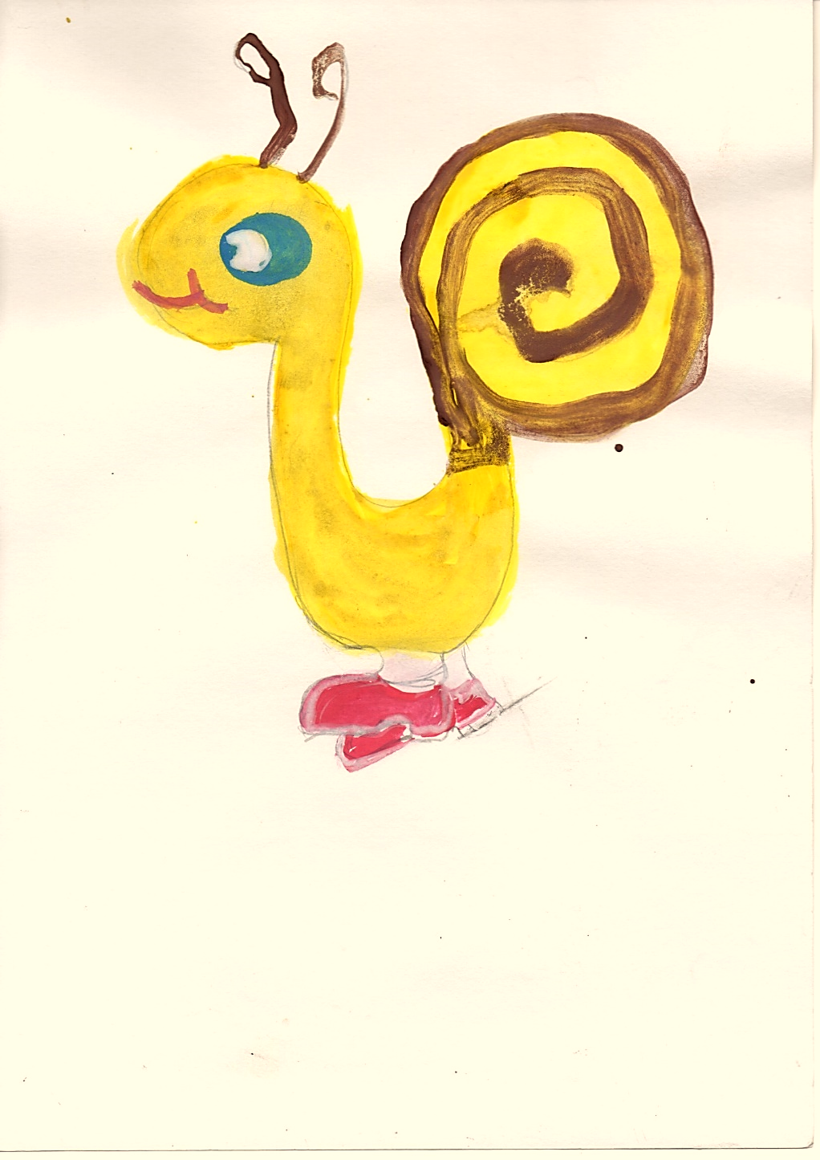
У – улитка, улей, утка. Ум и умные слова. Улыбается, улыбка. Умывать в тазу ужа.

Slide 4
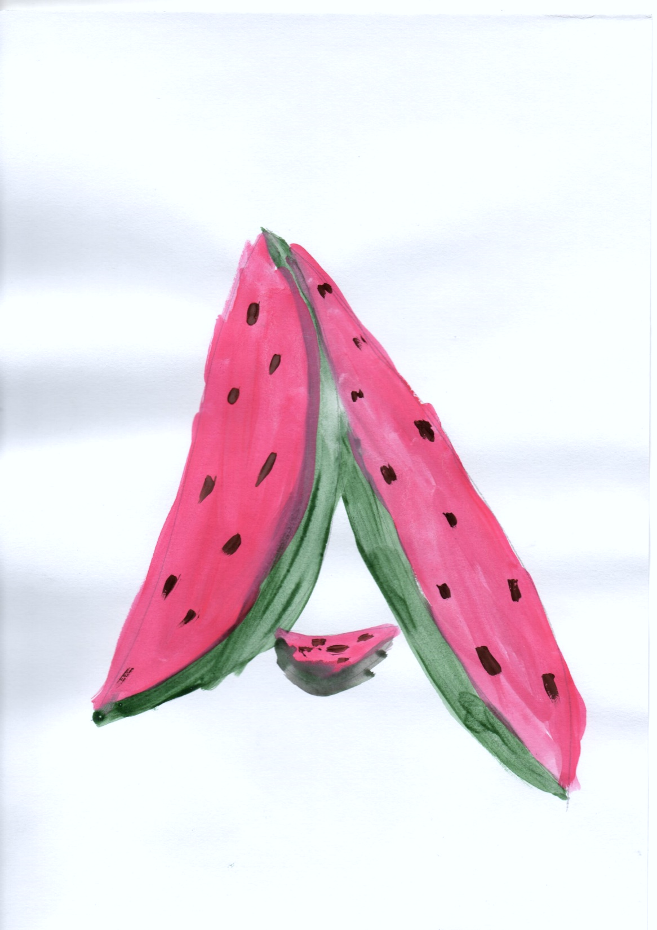
А у Аллы есть арбуз, А у Аси – астра. Аня аисту несет Ананас на завтрак.

Slide 5
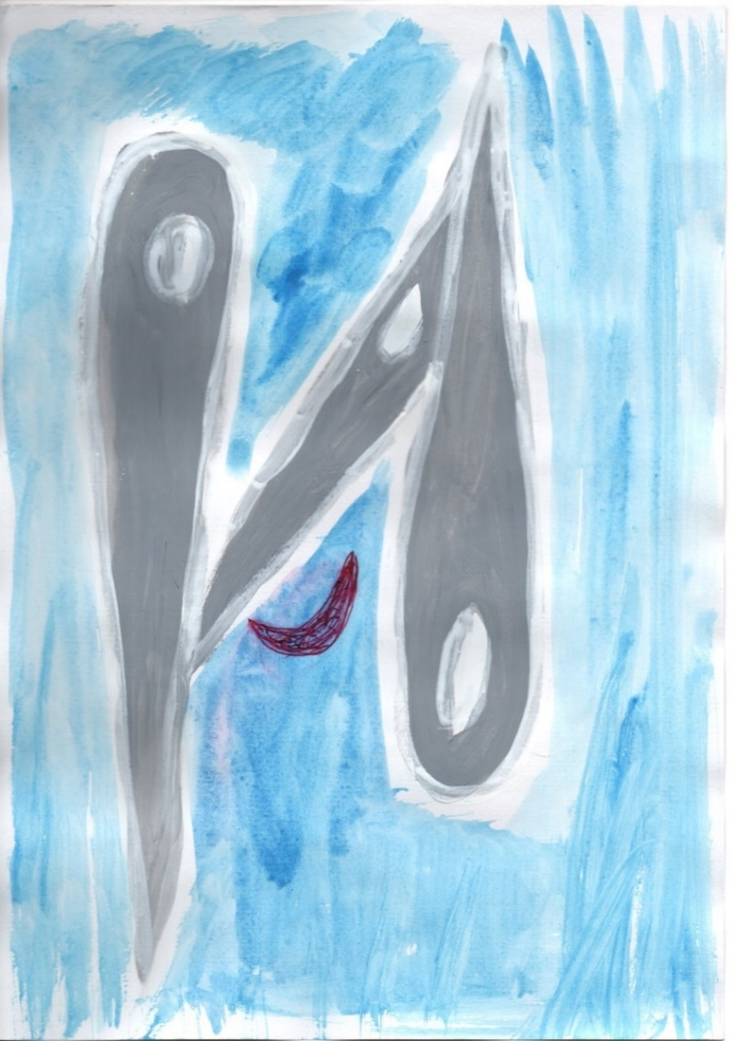
Ива, иней и игрушки. Ищем и найдем слова. Наш Иван играет, дышит, И шалит почти всегда.

Slide 6
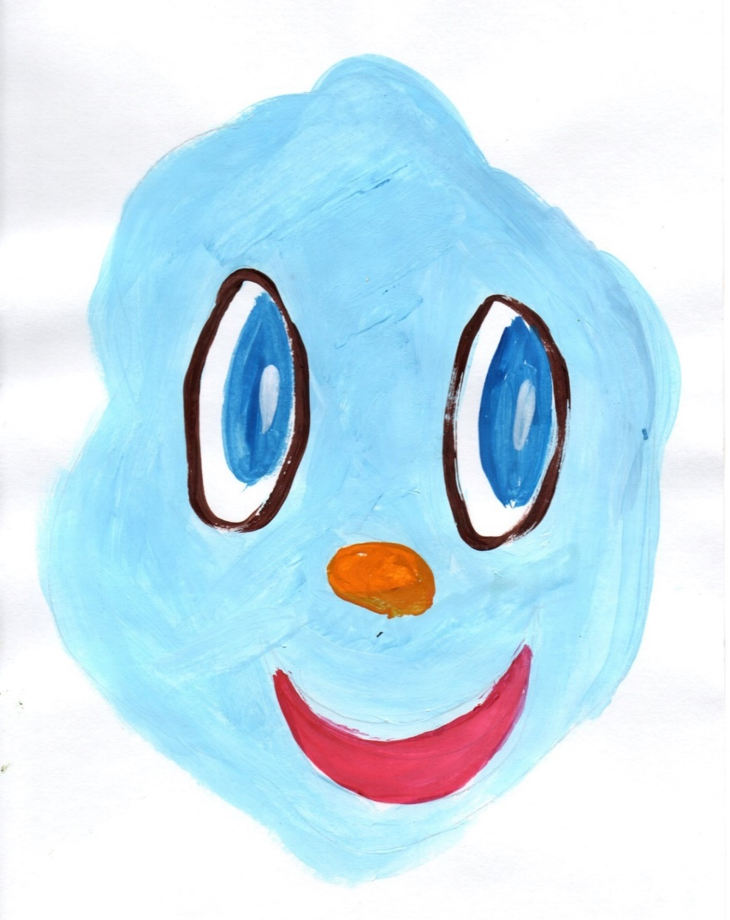
Оля, Оленька, Олюша Очень любит сказки слушать. Про осу и обезьян, Про оленя и осла.

Slide 7
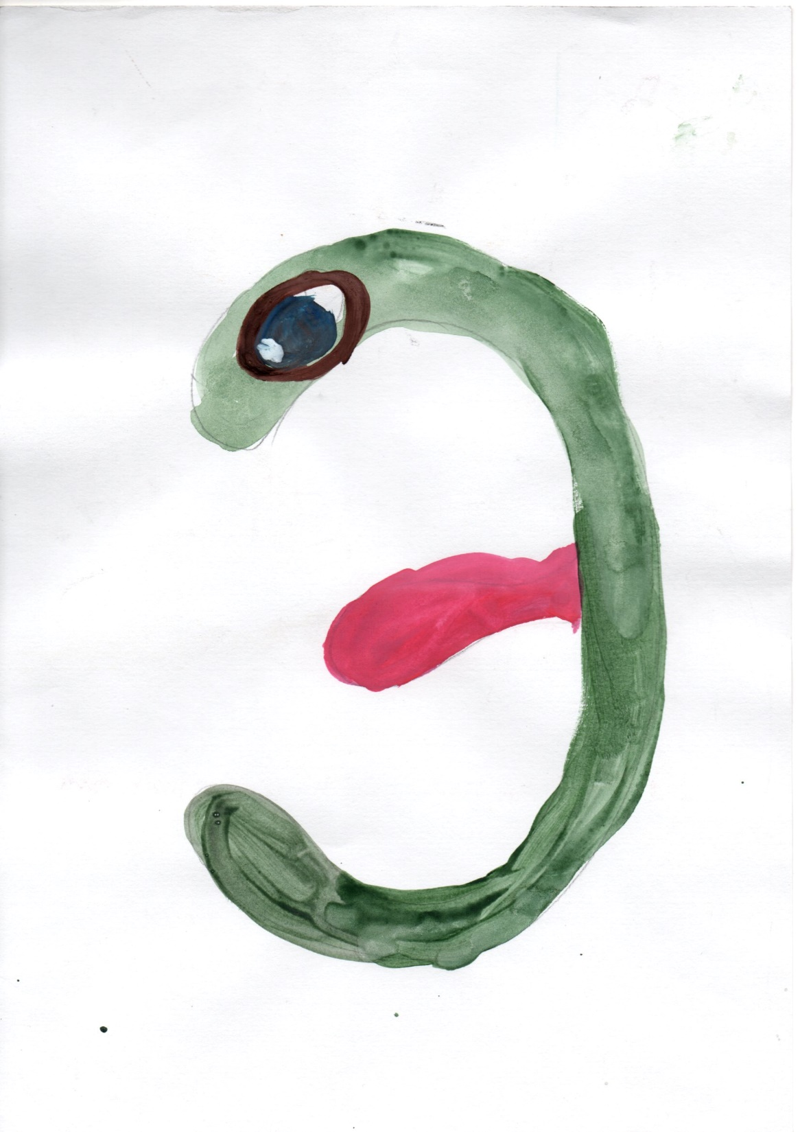
Эля, эхо, элеватор И огромный экскаватор. Эскимо, экран, этаж, В небе смелый экипаж.

Slide 8
Спасибо за внимание! Продолжение следует …

